Slide 1
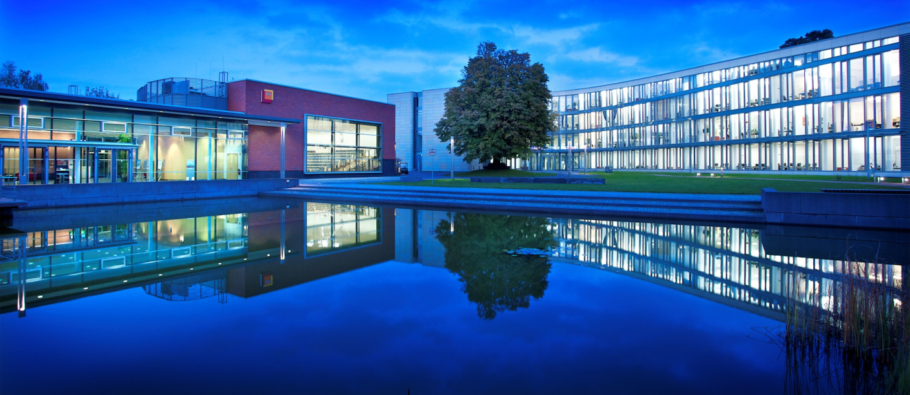
Erste Woche
Johannes Eschrig, Sven Knebel, Nicco Kunzmann
MP P1 2015
Hasso-Plattner-Institut Potsdam

Slide 2
HP Helion

Slide 3
OpenStack Dienstliste

Slide 4
Nested Virtualization

